Slide 1

Algoritmo de Warnock
Jaime Andres Vargas Arevalo

Slide 2
Que se quiere hacer
Entender e implementar el algoritmo warnock
Utilización del algoritmo “divide y vencerás”
Ilustrar el algoritmo con rectángulos random en sus 3 vistas( arriba, abajo ,lado derecho)

Slide 3
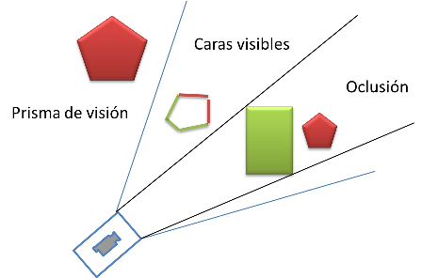
Estado del arte
Métodos de renderización y ray-tracing.
Algoritmos HSR (Hidden Surface removal).
Algoritmos como:
Pintor
BSP( Binary Space Partitioning)
Z-Buffer
Scan line
ray-tracing para superficies poliédricas y cuádricas

Slide 4
Algoritmo de Warnock
Algoritmo “divide y vencerás”.
Divide en 4 áreas iguales hasta llegar a casos bases
Da una mejor visibilidad por cada cuadrante que llegó a subdividirse
Se considera que es un algoritmo que tiene precisión de imagen
Se utiliza en polígonos convexos.

Slide 5
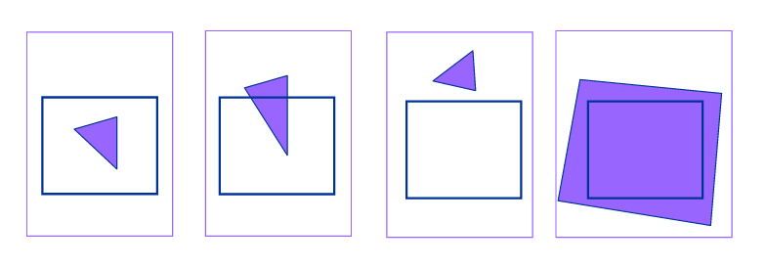
Relaciones entre polígonos y elementos de área

Slide 6
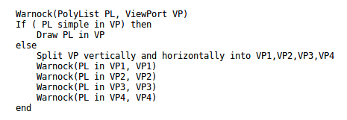
Pseudocódigo
O(np)
n: #poligonos
p: #pixeles

Slide 7
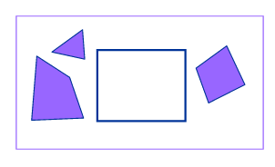
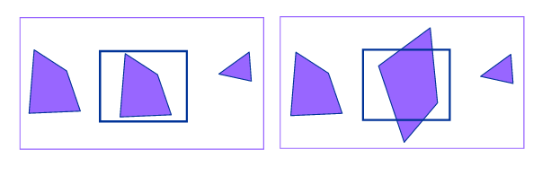
Casos bases
Disjuntos
2. contenido o intersección

Slide 8
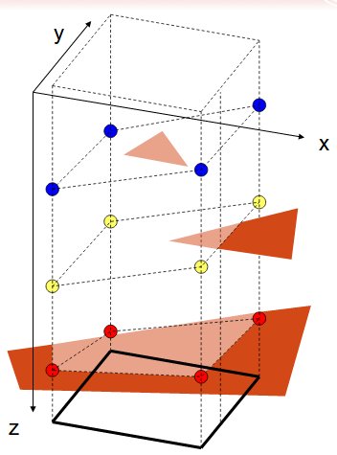
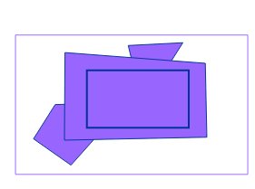
4. Eje Z
3. Dentro

Slide 9
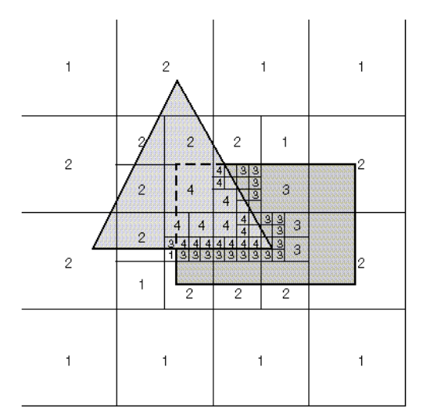
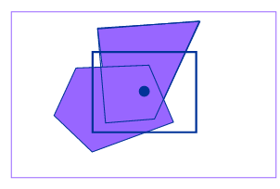
Caso especial

Slide 10
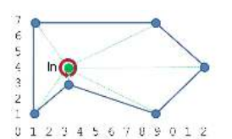
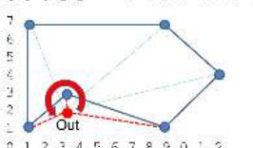
Winding number algorithm
Si la suma final es 2*Pi (360 grados), entonces el punto pt está dentro del polígono P

Slide 11

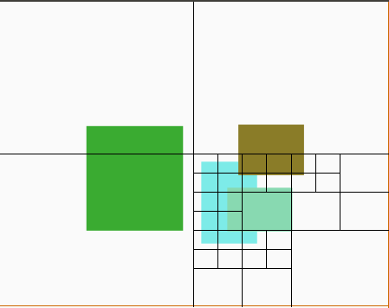
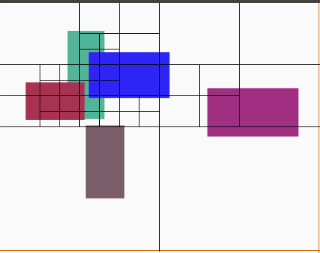

Slide 12
Demo
https://github.com/jaavargasar/jaavargasar.github.io/tree/master/warnock_v3

Slide 13
Conclusiones
Implementación e ilustración del algoritmo warnock utilizando rectángulos superpuestos.
Poder ver las vistas de la escena para entender de mejor manera como funciona el algoritmo warnock.
Futuro:
Implementación con P3D ( mejor visualización tridimensional de la escena)
Poder utilizar cualquier polígono convexo
Optimización de la implementación

Slide 14
Referencias
University of Waterloo. Computer Graphics Lab. Warnocks’ Algorithm, desde http://medialab.di.unipi.it/web/IUM/Waterloo/node68.html
herpes. Algoritmo de warnock, desde http://www16.wikipedes.eu/03500965/AlgoritmoDeWarnock
Computación gráfica. Eduardo Fernandez, desde https://www.fing.edu.uy/inco/cursos/compgraf/Clases/2012/13-Superficies%20Visibles.pdf
Competitive Programming 3, The New Lower Bound of programming Contests.2013. Steven and Felix Halim.
Superficies visibles, Prof Fernandez(Universidad de la republica de Uruguay), desde https://esaulgd.files.wordpress.com/2012/10/07_superficiesvisibles_p2.pdf
Visualizacion y realismo, Carlos Ureñas Almagro, Curso 2011-12, desde https://lsi.ugr.es/curena/doce/vr/transpa/11-12/vr-c02-impr.pdf
A Hidden Surface Algorithm for Computer Generated Halftone Pictures. Warnock John, pdf tomado de http://www.dtic.mil/docs/citations/AD0753671

Slide 15
Gracias

